Slide 2
5. INTRODUCCIÓN
5.1 PÉRDIDA DE PRODUCTIVIDAD DEL POZO
5.2 FRACTURAMIENTO HIDRÁULICO
5.3 ACIDIFICACIONES
5.4 FRACTURAMIENTO POR ACIDIFICACIÓN
5.5 RECAÑONEOS
5.6 CONTROL DE ARENA
5.7 OTRO TIPO DE ESTIMULACIONES

Slide 3
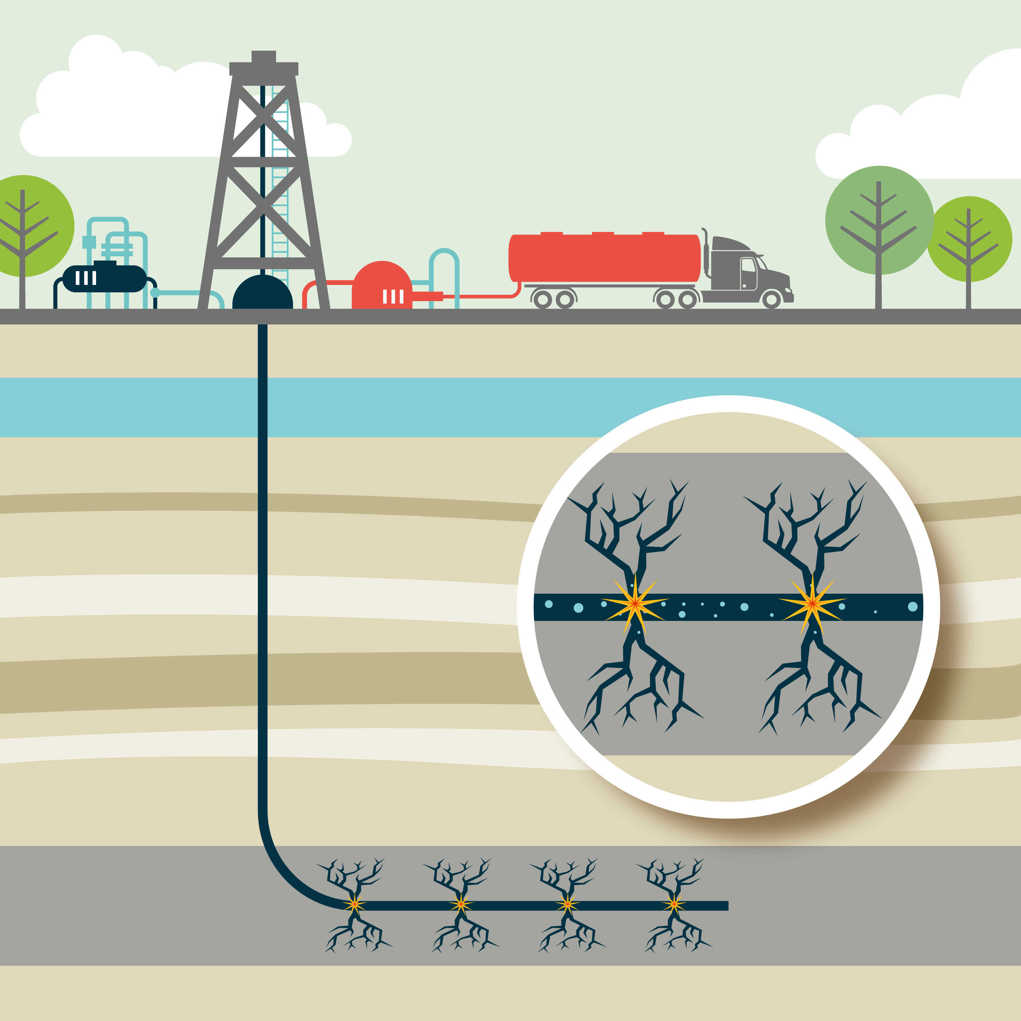
INTRODUCCIÓN
OPERACIONES DE ESTIMULACIÓN DE POZOS
La operación de estimulación en un pozo es el proceso mediante el cual se restituye o se crea un sistema extensivo de canales en la roca productora de un yacimiento que sirvan para facilitar el flujo de fluidos de la formación al pozo, o de este a la formación y sus objetivos son:
Introducción
Pérdida de productividad del pozo
Fracturamiento hidráulico
Para pozos productores: Incrementar la producción de hidrocarburos.
Para pozos inyectores: Aumentar la inyección de fluidos como agua, gas o vapor.
Para procesos de recuperación secundaria y mejorada: optimizar los patrones de flujo.
Acidificaciones
Fracturamiento por acidificación
Recañoneo
Control de arena
Otro tipo de estimulaciones
FACULTAD DE INGENIERÍAS FÍSICO-QUÍMICAS
ESCUELA DE INGENIERÍA DE PETRÓLEOS
BUCARAMANGA
2015

Slide 4
PÉRDIDA DE PRODUCTIVIDAD DEL POZO
OPERACIONES DE ESTIMULACIÓN DE POZOS
La ecuación de Darcy representa las condiciones reales de flujo del yacimiento al pozo, donde S es matemáticamente es un valor adimensional.
Introducción
Pérdida de productividad del pozo
Fracturamiento hidráulico
Acidificaciones
Fracturamiento por acidificación
Recañoneo
Control de arena
Cada uno de los términos de esta ecuación afectará la productividad de un pozo, los parámetros que pueden cambiarse en esta son la permeabilidad K y el efecto skin o daño S, por lo que estos son los principales parámetros que afectan la productividad de un pozo. Un valor bajo de permeabilidad o un valor grande del efecto skin propiciarán una baja productividad del pozo.
Otro tipo de estimulaciones
FACULTAD DE INGENIERÍAS FÍSICO-QUÍMICAS
ESCUELA DE INGENIERÍA DE PETRÓLEOS
BUCARAMANGA
2015

Slide 5
PÉRDIDA DE PRODUCTIVIDAD DEL POZO
OPERACIONES DE ESTIMULACIÓN DE POZOS
PARÁMETROS QUE AFECTAN LA PRODUCTIVIDAD
Introducción
La permeabilidad
Hay una probabilidad muy baja de que esta pueda incrementarse para lograr obtener una mayor productividad, cuando esta es baja como por ejemplo menos de 10 md, la posibilidad de incrementar la productividad es a través de una estimulación por fracturamiento.
Un valor grande de S
Es consecuencia de un daño causado en la cara del pozo, consecuencia de las operaciones de perforación, completamiento o cementación del mismo. Esta alteración es posible disminuirla o eliminarla a través de la estimulación matricial. En cualquier caso, la estimulación reduce el efecto skin y el mejoramiento de la productividad se da gracias al incremento del radio del pozo
Pérdida de productividad del pozo
Fracturamiento hidráulico
Acidificaciones
Fracturamiento por acidificación
Recañoneo
Control de arena
Otro tipo de estimulaciones
FACULTAD DE INGENIERÍAS FÍSICO-QUÍMICAS
ESCUELA DE INGENIERÍA DE PETRÓLEOS
BUCARAMANGA
2015

Slide 6
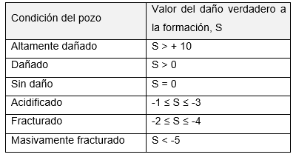
DAÑO A LA FORMACIÓN
Puede ser causado por procesos simples o complejos y se puede presentar en cualquier etapa de la vida de un pozo. El proceso de la perforación es el primero y más importante origen del daño, el cual puede ser incrementado al momento de la cementación de las tuberías de revestimiento, en las operaciones de completamiento o reparación de pozos, hasta inclusivamente por la misma estimulación. Es importante prevenir o minimizar el daño para evitar costosos gastos en la búsqueda de su remoción.
PÉRDIDA DE PRODUCTIVIDAD DEL POZO
OPERACIONES DE ESTIMULACIÓN DE POZOS
Introducción
Pérdida de productividad del pozo
Fracturamiento hidráulico
Acidificaciones
Fracturamiento por acidificación
Recañoneo
Control de arena
Otro tipo de estimulaciones
FACULTAD DE INGENIERÍAS FÍSICO-QUÍMICAS
ESCUELA DE INGENIERÍA DE PETRÓLEOS
BUCARAMANGA
2015

Slide 7
PÉRDIDA DE PRODUCTIVIDAD DEL POZO
OPERACIONES DE ESTIMULACIÓN DE POZOS
INYECCIÓN DE AGUA Y DE GAS
Introducción
PRODUCCIÓN
PERFORACIÓN
Pérdida de productividad del pozo
Fracturamiento hidráulico
Acidificaciones
OPERACIONES DURANTE LAS CUALES SE PRODUCE DAÑO
CEMENTACIÓN
REPARACIÓN
Fracturamiento por acidificación
Recañoneo
Control de arena
LIMPIEZA
TERMINACIÓN
Otro tipo de estimulaciones
FACULTAD DE INGENIERÍAS FÍSICO-QUÍMICAS
ESCUELA DE INGENIERÍA DE PETRÓLEOS
BUCARAMANGA
2015
ESTIMULACIÓN

Slide 8
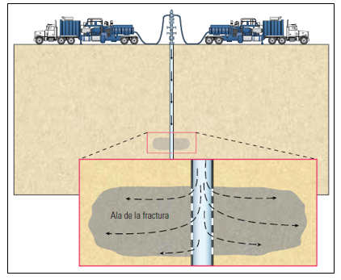
FRACTURAMIENTO HIDRÁULICO
El fracturamiento hidráulico es también conocido como estimulación hidráulica y es la encargada de mejorar el flujo de los hidrocarburos o la productividad de los pozos mediante la creación de fracturas en la formación, las cuales conectan al yacimiento con el pozo.
OPERACIONES DE ESTIMULACIÓN DE POZOS
Introducción
Pérdida de productividad del pozo
Fracturamiento hidráulico
Acidificaciones
Fracturamiento por acidificación
Recañoneo
Control de arena
Otro tipo de estimulaciones
FACULTAD DE INGENIERÍAS FÍSICO-QUÍMICAS
ESCUELA DE INGENIERÍA DE PETRÓLEOS
BUCARAMANGA
2015
Esta técnica de estimulación consiste en generar en la roca reservorio una fractura induciendo presión por medio de la inyección de un fluido viscoso o fracturante, este fluido es bombeado a presiones que exceden la presión de fractura de la formación

Slide 9
FRACTURAMIENTO HIDRÁULICO
OPERACIONES DE ESTIMULACIÓN DE POZOS
SUSTANCIAS PRINCIPALES QUE SE BOMBEAN DURANTE EL FRACTURAMIENTO
Los apuntalantes; son partículas que mantienen abiertas las fracturas y las preservan para facilitar la producción, entre más grandes y más esféricas sean estas partículas forman empaques más permeables o empaques con más conductividad.
Introducción
Pérdida de productividad del pozo
Fracturamiento hidráulico
Los fluidos de fracturamiento; deben ser lo suficientemente viscosos para crear y propagar una fractura y además transportar el apuntalante hacia el interior de la fractura.
Acidificaciones
Fracturamiento por acidificación
Recañoneo
Control de arena
El tamaño y la orientación de una fractura y la presión necesaria para crearla se determinan por el campo de esfuerzos locales de la formación, el cual puede ser definido por tres esfuerzos de compresión principales:
Esfuerzo de sobrecarga o vertical, σv (causado por el peso de la roca que suprayace un punto de medición)
Los esfuerzos horizontales mínimo y máximo (σHmax y σHmin)
Otro tipo de estimulaciones
FACULTAD DE INGENIERÍAS FÍSICO-QUÍMICAS
ESCUELA DE INGENIERÍA DE PETRÓLEOS
BUCARAMANGA
2015

Slide 10
FRACTURAMIENTO HIDRÁULICO
OPERACIONES DE ESTIMULACIÓN DE POZOS
OBJETIVOS DEL FRACTURAMIENTO HIDRÁULICO
Introducción
Mejorar la producción
Desarrollar reservas adicionales
Sobrepasar zonas altamente dañadas
Reducir la deposición de asfaltenos
Conectar sistemas de fracturas naturales
Incrementar el área efectiva de drenaje de un pozo
Disminuir el número de pozos necesarios para drenar un área
Reducir la necesidad de perforar pozos horizontales
Pérdida de productividad del pozo
Fracturamiento hidráulico
Acidificaciones
Fracturamiento por acidificación
Recañoneo
Control de arena
Otro tipo de estimulaciones
FACULTAD DE INGENIERÍAS FÍSICO-QUÍMICAS
ESCUELA DE INGENIERÍA DE PETRÓLEOS
BUCARAMANGA
2015

Slide 11
FRACTURAMIENTO HIDRÁULICO
Desarrollo comercial de yacimientos con baja permeabilidad
OPERACIONES DE ESTIMULACIÓN DE POZOS
Corrección del daño a la formación
APLICACIONES
A este tipo de operación se le conoce como fracturamiento hidráulico masivo y su propósito es exponer una gran área de la formación para permitir el flujo hacia el pozo.
Introducción
El daño a la formación consiste en la reducción de la permeabilidad en los alrededores de la cara del pozo.
Pérdida de productividad del pozo
Aumento en la producción
Fracturamiento hidráulico
Acidificaciones
Fracturamiento por acidificación
Entre mayor sea la fractura mayor será la productividad y el daño alrededor de la zona fracturada tiene un menor efecto en la producción
Recañoneo
Control de arena
En yacimientos donde no hay empuje de gas o de agua, se requiere implementar pozos inyectores para mantener la presión del yacimiento y permitir la producción.
Otro tipo de estimulaciones
Inyección de fluidos a la formación
FACULTAD DE INGENIERÍAS FÍSICO-QUÍMICAS
ESCUELA DE INGENIERÍA DE PETRÓLEOS
BUCARAMANGA
2015

Slide 12
FRACTURAMIENTO HIDRÁULICO
OPERACIONES DE ESTIMULACIÓN DE POZOS
PRE-FRACTURAMIENTO Y PROGRAMA DE BOMBEO
El objetivo de llevar a cabo esta evaluación es definir si el yacimiento es un buen candidato para ser fracturado, lo cual implica determinar la factibilidad tanto técnica como económica para diseñar la operación del fracturamiento.
Introducción
Pérdida de productividad del pozo
Fracturamiento hidráulico
- Presión de fractura
- Eficiencia del fluido fracturante
- Presión de cierre
- Tiempo de cierre de la fractura
- Estimar la altura de esta
El MiniFrac o Mini Fracturamiento es un fracturamiento previo de diagnóstico y evaluación, con un volumen menor pero representativo del tratamiento principal, es decir, al mismo caudal y con el mismo fluido de fractura, aunque con poca cantidad de apuntalante.
Con esta operación se puede determinar
Acidificaciones
Fracturamiento por acidificación
Recañoneo
Control de arena
Otro tipo de estimulaciones
Y con ello prediseñar el fracturamiento principal.
FACULTAD DE INGENIERÍAS FÍSICO-QUÍMICAS
ESCUELA DE INGENIERÍA DE PETRÓLEOS
BUCARAMANGA
2015

Slide 13
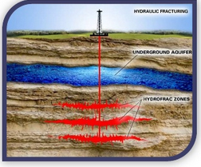
FRACTURAMIENTO HIDRÁULICO
OPERACIONES DE ESTIMULACIÓN DE POZOS
PROGRAMA DE BOMBEO
Introducción
1. Precolchón: es el fluido gelificado o no gelificado que se bombea antes del fluido de fracturamiento.
Pérdida de productividad del pozo
Fracturamiento hidráulico
2. Colchón: es un fluido gelificado que se bombea antes de agregar el agente de soporte.
Acidificaciones
Fracturamiento por acidificación
3. Dosificación del agente de soporte: es un fluido cargado con arena, el cual apuntala la fractura y la mantiene abierta.
Recañoneo
Control de arena
Otro tipo de estimulaciones
4. Desplazamiento: se vuelve a bombear fluido limpio con la finalidad de desplazar la mezcla fluido/agente de soporte que pueda quedar en la tubería de producción.
FACULTAD DE INGENIERÍAS FÍSICO-QUÍMICAS
ESCUELA DE INGENIERÍA DE PETRÓLEOS
BUCARAMANGA
2015

Slide 14
FRACTURAMIENTO HIDRÁULICO
OPERACIONES DE ESTIMULACIÓN DE POZOS
FLUIDOS FRACTURANTES
Permiten transmitir presión hidráulica a la formación hasta lograr su ruptura, permitiendo estimular la producción de gas y aceite.
Para lograr una estimulación exitosa se deben tener en cuenta algunas propiedades como las siguientes:
Introducción
Pérdida de productividad del pozo
Debe ser compatible con el material de la formación.
Debe sr compatible con los fluidos de la formación.
Debe ser capaz de suspender el apuntalante y transportarlo en lo profundo de la fractura.
Debe ser capaz a través de su propia viscosidad de desarrollar la fractura con el ancho necesario para aceptar el apuntalante.
Debe ser un fluido eficiente.
Debe ser fácil de remover de la formación.
Fracturamiento hidráulico
Acidificaciones
Fracturamiento por acidificación
Recañoneo
Control de arena
Otro tipo de estimulaciones
FACULTAD DE INGENIERÍAS FÍSICO-QUÍMICAS
ESCUELA DE INGENIERÍA DE PETRÓLEOS
BUCARAMANGA
2015

Slide 15
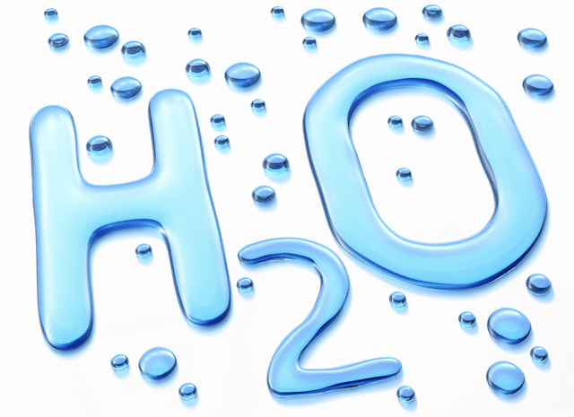
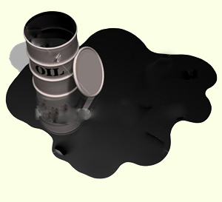
FRACTURAMIENTO HIDRÁULICO
OPERACIONES DE ESTIMULACIÓN DE POZOS
FLUIDOS BASE AGUA
El agua por lo general es usada como base del fluido fracturante, esta clase de fluidos posee excelentes propiedades para transportar el material de soporte y controlar el filtrado, son económicos y de fácil preparación, no representan ningún riesgo por combustión, fácilmente están disponibles y son fácilmente viscosificados y controlados.
FLUIDOS BASE ACEITE
Entre este tipo de fluidos se encuentran los aceites refinados, la ventaja que estos poseen es el bajo costo, la disponibilidad y su fácil remoción de la fractura. Otro fluido es el aceite crudo; el cual ofrece una viscosidad de acarreo apropiada y se puede controlar su filtrado.
Introducción
Pérdida de productividad del pozo
FLUIDOS FRACTURANTES
Fracturamiento hidráulico
Acidificaciones
Fracturamiento por acidificación
Recañoneo
Control de arena
Otro tipo de estimulaciones
FACULTAD DE INGENIERÍAS FÍSICO-QUÍMICAS
ESCUELA DE INGENIERÍA DE PETRÓLEOS
BUCARAMANGA
2015

Slide 16
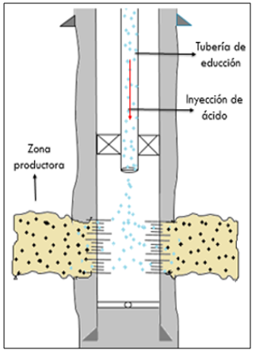
ACIDIFICACIONES
OPERACIONES DE ESTIMULACIÓN DE POZOS
Esta técnica de estimulación consiste en la inyección a la formación de soluciones químicas a presiones inferiores a la presión de ruptura de la roca, donde estas reaccionan químicamente disolviendo materiales extraños a la formación y parte de la propia roca.
Introducción
Pérdida de productividad del pozo
Fracturamiento hidráulico
Acidificaciones
Fracturamiento por acidificación
Recañoneo
Control de arena
Otro tipo de estimulaciones
FACULTAD DE INGENIERÍAS FÍSICO-QUÍMICAS
ESCUELA DE INGENIERÍA DE PETRÓLEOS
BUCARAMANGA
2015
El objetivo de esta operación es remover el daño ocasionado en las perforaciones y en la vecindad del pozo al igual que eliminar las obstrucciones presentes en este.

Slide 17
ACIDIFICACIONES
OPERACIONES DE ESTIMULACIÓN DE POZOS
ÁCIDOS
Ácidos mas usados en la estimulación de pozos
Son sustancias conocidas por su pH menor de 7, entre más completa y rápida sea la disociación del compuesto en agua, en iones hidrogeno y un anión, mayor poder de disolución tendrá el ácido. En la estimulación de pozos se utilizan ácidos que reaccionan con los minerales que contienen las formaciones, estas reacciones son procesos de cambios químicos entre el ácido y los minerales para dar productos de reacción.
Introducción
ÁCIDOS INORGÁNICOS
1. Ácido clorhídrico (HCl)
2. Ácido fluorhídrico (HF)
Pérdida de productividad del pozo
Fracturamiento hidráulico
Acidificaciones
ÁCIDOS ORGÁNICOS
1. Ácido acético
2. Ácido fórmico
Fracturamiento por acidificación
Recañoneo
Control de arena
Otro tipo de estimulaciones
FACULTAD DE INGENIERÍAS FÍSICO-QUÍMICAS
ESCUELA DE INGENIERÍA DE PETRÓLEOS
BUCARAMANGA
2015

Slide 18
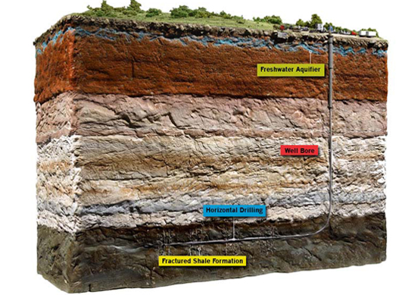
FRACTURAMIENTO POR ACIDIFICACIÓN
OPERACIONES DE ESTIMULACIÓN DE POZOS
Es una operación de estimulación de pozos en la cual se inyecta un ácido, por lo general HCl en una formación de carbonato a una presión por encima de la presión de fractura de la formación
Introducción
Pérdida de productividad del pozo
Fracturamiento hidráulico
Acidificaciones
Fracturamiento por acidificación
Recañoneo
Control de arena
Las propiedades de los fluidos disponibles pueden ser estudiadas para determinar si la fractura deseada puede ser creada. Además se puede conocer el costo de su inversión y la rentabilidad de esta se puede calcular. Su diseño se puede repetir para volúmenes de ácido diferentes y el mejor se puede seleccionar utilizando algún criterio económico.
Otro tipo de estimulaciones
FACULTAD DE INGENIERÍAS FÍSICO-QUÍMICAS
ESCUELA DE INGENIERÍA DE PETRÓLEOS
BUCARAMANGA
2015

Slide 19
FRACTURAMIENTO POR ACIDIFICACIÓN
OPERACIONES DE ESTIMULACIÓN DE POZOS
SELECCIÓN DE FLUIDOS DE FRACTURA Y ADITIVOS
Surfactantes rompedores de emulsión
Son útiles para evitar emulsiones que tienden a formarse cuando el ácido y el material fino de la formación se mezclan con el aceite o crudo de la formación.
Introducción
Agentes secuestrantes de hierro
También son llamados estabilizadores, este tipo de aditivos solo se deben utilizar cuando se sabe que existe un problema de precipitación de hierro en un pozo o yacimiento.
Pérdida de productividad del pozo
Fracturamiento hidráulico
Acidificaciones
Reductores de fricción
Son agentes de reducción de avance que pueden reducir la caída de presión por fricción para el agua,
Fracturamiento por acidificación
Recañoneo
Control de arena
Otro tipo de estimulaciones
Estabilizador de arcillas
Puesto que los ácidos se utilizan en el tratamiento de formaciones carbonatadas, los problemas de estabilización de arcillas no son tan graves.
FACULTAD DE INGENIERÍAS FÍSICO-QUÍMICAS
ESCUELA DE INGENIERÍA DE PETRÓLEOS
BUCARAMANGA
2015

Slide 20
RECAÑONEO
OPERACIONES DE ESTIMULACIÓN DE POZOS
Esta técnica es empleada en pozos donde existen problemas de taponamiento de los agujeros que comunican el pozo con la zona productora (daño), estas perforaciones o cañoneos suelen obstruirse con arena, arcilla y partículas que migran desde el yacimiento al pozo durante la producción, esta situación suele presentarse mucho en pozos cuya vida de producción es avanzada; cuando se identifican la presencia de daño se ve la necesidad de realizar un trabajo de remediación para lograr que la comunicación yacimiento-pozo sea eficiente, por lo cual se realizan trabajos de estimulación o recañoneo. El procedimiento de recañoneo se lleva a cabo de la misma manera que el cañoneo convencional.
Introducción
Pérdida de productividad del pozo
Fracturamiento hidráulico
Acidificaciones
Fracturamiento por acidificación
Recañoneo
Control de arena
Otro tipo de estimulaciones
FACULTAD DE INGENIERÍAS FÍSICO-QUÍMICAS
ESCUELA DE INGENIERÍA DE PETRÓLEOS
BUCARAMANGA
2015

Slide 21
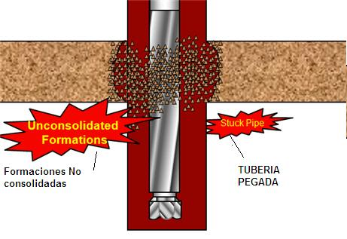
CONTROL DE ARENA
OPERACIONES DE ESTIMULACIÓN DE POZOS
Conjunto de técnicas mediante las cuales se elimina total o parcialmente la producción de sólidos, que soportan cargas provenientes de la formación productora y que se producen juntamente con los hidrocarburos. Los problemas de producción de arena son presentes en formaciones no consolidadas, quiere decir formaciones que nos son capaces de soportar los esfuerzos causados por el paso de los fluidos a través de ellas, lo que ocasiona un desmoronamiento de la arena que es arrastrada hacia el pozo.
Introducción
Pérdida de productividad del pozo
Fracturamiento hidráulico
Acidificaciones
Fracturamiento por acidificación
Recañoneo
Control de arena
Otro tipo de estimulaciones
FACULTAD DE INGENIERÍAS FÍSICO-QUÍMICAS
ESCUELA DE INGENIERÍA DE PETRÓLEOS
BUCARAMANGA
2015

Slide 22
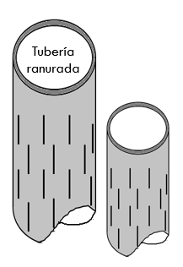
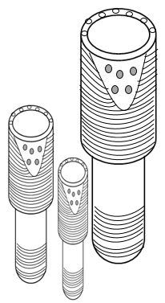
CONTROL DE ARENA
OPERACIONES DE ESTIMULACIÓN DE POZOS
TÉCNICAS DE CONTROL DE ARENA
Introducción
Uso de forros ranurados
Pérdida de productividad del pozo
Fracturamiento hidráulico
Acidificaciones
Colocación de tubería ranurada o liners
Consiste en colocar un tubo ranurado frente a la zona productora o zona de interés.
Colocación de mallas o rejillas
Son tubulares API que han sido ranurados o perforados y luego envueltos con alambre en forma de espiral dejando cierta separación menor o igual a la de los tubos ranurados.
Fracturamiento por acidificación
Recañoneo
Control de arena
Otro tipo de estimulaciones
FACULTAD DE INGENIERÍAS FÍSICO-QUÍMICAS
ESCUELA DE INGENIERÍA DE PETRÓLEOS
BUCARAMANGA
2015

Slide 23
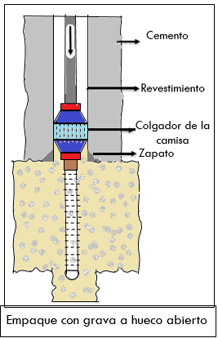
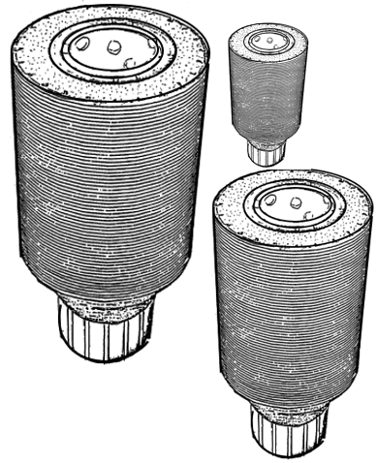
CONTROL DE ARENA
OPERACIONES DE ESTIMULACIÓN DE POZOS
TÉCNICAS DE CONTROL DE ARENA
Introducción
Pérdida de productividad del pozo
Empaquetamiento con grava
Forros pre- empacados
Fracturamiento hidráulico
Acidificaciones
Consiste en colocar grava a manera de filtro, para adecuar el espacio anular entre el tubo ranurado y el revestimiento o entre el tubo ranurado y las paredes del pozo, esto se hace con el fin de que la grava soporte las paredes de la formación evitando que esta se desmorone.
Consiste en el uso de una rejilla la cual ha sido empacada con una combinación de grava y resina, la cual actúa como un empaque armado que puede bajarse sin necesidad de realizar un empaquetamiento con grava.
Fracturamiento por acidificación
Recañoneo
Control de arena
Otro tipo de estimulaciones
FACULTAD DE INGENIERÍAS FÍSICO-QUÍMICAS
ESCUELA DE INGENIERÍA DE PETRÓLEOS
BUCARAMANGA
2015

Slide 24
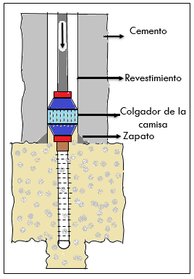
CONTROL DE ARENA
OPERACIONES DE ESTIMULACIÓN DE POZOS
TÉCNICAS DE CONTROL DE ARENA
Empaquetamiento con grava
Introducción
Pérdida de productividad del pozo
El empaque con grava puede ser de dos tipos:
En hueco revestido
En hueco abierto
Fracturamiento hidráulico
El Instituto Americano del Petróleo – API, ha fijado las siguientes normas que debe cumplir la grava usada para el control de arena:
Análisis mineralógico
Análisis granulométrico
Redondez y esfericidad
Solubilidad en ácido
Acidificaciones
Fracturamiento por acidificación
Recañoneo
Control de arena
Otro tipo de estimulaciones
FACULTAD DE INGENIERÍAS FÍSICO-QUÍMICAS
ESCUELA DE INGENIERÍA DE PETRÓLEOS
BUCARAMANGA
2015

Slide 25
CONTROL DE ARENA
OPERACIONES DE ESTIMULACIÓN DE POZOS
EMPAQUE CON GRAVA EN HUECO REVESTIDO Y CAÑONEADO
Este tipo de empaque se usa principalmente en yacimientos con empuje activo de agua o gas, en arenas intermedias en contactos con zonas de gas o agua y en arenas de poco espesor.
TÉCNICAS
Estas varían de acuerdo a las condiciones y necesidades de las formaciones sometidas al tratamiento y de los equipos usados en ese proceso, algunas técnicas son:
Introducción
Pérdida de productividad del pozo
Fracturamiento hidráulico
Acidificaciones
Fracturamiento por acidificación
Recañoneo
Control de arena
Otro tipo de estimulaciones
Técnica de limpieza de túneles de cañoneo.
Técnica de circulación invertida.
Técnicas de crucero o desviación del flujo.
Técnica de empaquetamiento con grava a alta densidad (slurry-pack).
FACULTAD DE INGENIERÍAS FÍSICO-QUÍMICAS
ESCUELA DE INGENIERÍA DE PETRÓLEOS
BUCARAMANGA
2015

Slide 26
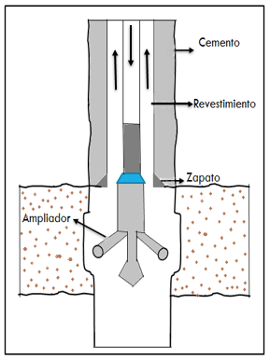
CONTROL DE ARENA
OPERACIONES DE ESTIMULACIÓN DE POZOS
EMPAQUE CON GRAVA EN HUECO ABIERTO
Son usados donde las características de la formación permiten completar a hueco abierto y donde la instalación de control de arena debe permitir la producción máxima de tal forma que se obtenga un alto aprovechamiento.
Introducción
Pérdida de productividad del pozo
Fracturamiento hidráulico
PASOS A SEGUIR PARA REALIZAR UN EMPAQUETAMIENTO CON GRAVA A HUECO ABIERTO
Acidificaciones
Fracturamiento por acidificación
Recañoneo
Control de arena
1. AMPLIACIÓN DEL HUECO: Consiste en bajar un ensanchador hasta la zona de interés y ampliar el hueco por lo menos dos veces el diámetro original
Otro tipo de estimulaciones
FACULTAD DE INGENIERÍAS FÍSICO-QUÍMICAS
ESCUELA DE INGENIERÍA DE PETRÓLEOS
BUCARAMANGA
2015

Slide 27
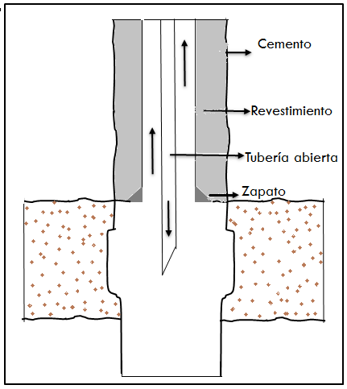
CONTROL DE ARENA
OPERACIONES DE ESTIMULACIÓN DE POZOS
PASOS A SEGUIR PARA REALIZAR UN EMPAQUETAMIENTO CON GRAVA A HUECO ABIERTO
2. LIMPIEZA DEL HUECO: Consiste en bajar una tubería abierta (un extremo de ella parece un casco) hasta la profundidad total, circulando hasta superficie ripios o basura que se encuentre dentro del hueco
Introducción
Pérdida de productividad del pozo
Fracturamiento hidráulico
Acidificaciones
Fracturamiento por acidificación
3. UBICACIÓN DE LA TUBERÍA RANURADA Y BOMBEO DE GRAVA: Después de que el tubo ranurado se encuentre frente a la zona de interés se bombea la grava, la cual sale al espacio anular entre el hueco y el tubo ranurado formándose así un filtro de grava.
Y por último se realiza la fijación del colgador y limpieza interna de la tubería ranurada:
Recañoneo
Control de arena
Otro tipo de estimulaciones
FACULTAD DE INGENIERÍAS FÍSICO-QUÍMICAS
ESCUELA DE INGENIERÍA DE PETRÓLEOS
BUCARAMANGA
2015

Slide 28
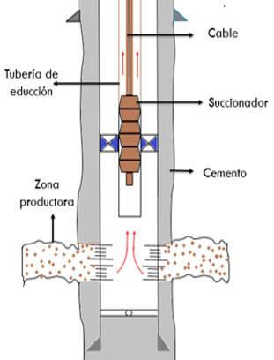
OTRO TIPO DE ESTIMULACIONES
Como en el periodo de terminación o de producción de un pozo se presentan situaciones en las que la zona productora no produce con facilidad los fluidos hacia el pozo, se pueden llevar a cabo otras operaciones de estimulación como:
OPERACIONES DE ESTIMULACIÓN DE POZOS
SUCCIÓN
Introducción
Pérdida de productividad del pozo
En esta operación se utiliza la misma tubería de educción y un cable en cuyo extremo va colgado un embolo especial de succión, este se introduce a una cierta profundidad en la tubería y al sacarlo este facilita la extracción de cierto volumen de fluido de la tubería y a la vez impone una fuerza de succión a la zona de producción.
Fracturamiento hidráulico
Acidificaciones
Fracturamiento por acidificación
Recañoneo
Control de arena
Otro tipo de estimulaciones
FACULTAD DE INGENIERÍAS FÍSICO-QUÍMICAS
ESCUELA DE INGENIERÍA DE PETRÓLEOS
BUCARAMANGA
2015
La succión en esta zona se va haciendo más fuerte a medida que el embolo va achicando el pozo a mayor profundidad, el objetivo de esta técnica es limpiar la zona invadida del pozo, establecer la permeabilidad e inducir el flujo del pozo haciendo uso de la energía natural del yacimiento.

Slide 29
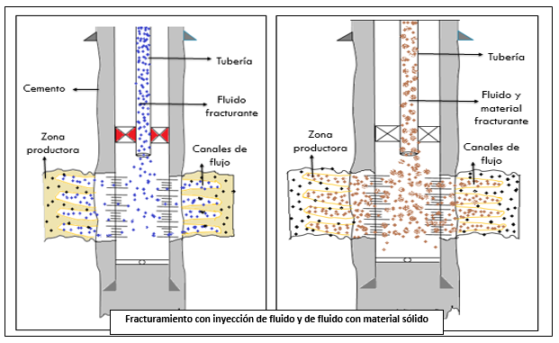
OTRO TIPO DE ESTIMULACIONES
Esta técnica consiste en que el fluido inyectado a alta presión penetra en la zona abriendo canales de flujo, pero con esta técnica los canales se pueden asentar a medida que la presión de fractura disminuye, lo cual conlleva a que los canales se cierren impidiendo el flujo de los fluidos.
Por lo cual existe otra modalidad de fracturamiento la cual consiste en agregar al fluido un material solido por lo general arena, esta se va depositando en los canales e impide que el intervalo se asiente cuando la presión de fractura disminuye, manteniendo así los canales de flujo siempre abiertos.
OPERACIONES DE ESTIMULACIÓN DE POZOS
FRACTURAMIENTO DE ESTRATOS
Introducción
Pérdida de productividad del pozo
Fracturamiento hidráulico
Acidificaciones
Fracturamiento por acidificación
Recañoneo
Control de arena
Otro tipo de estimulaciones
FACULTAD DE INGENIERÍAS FÍSICO-QUÍMICAS
ESCUELA DE INGENIERÍA DE PETRÓLEOS
BUCARAMANGA
2015

Slide 30
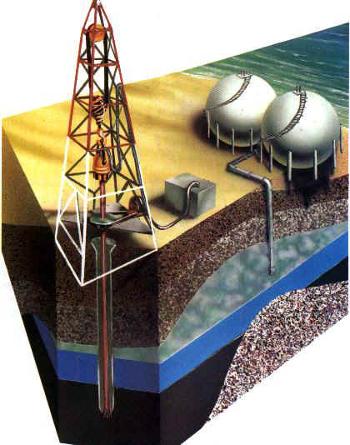
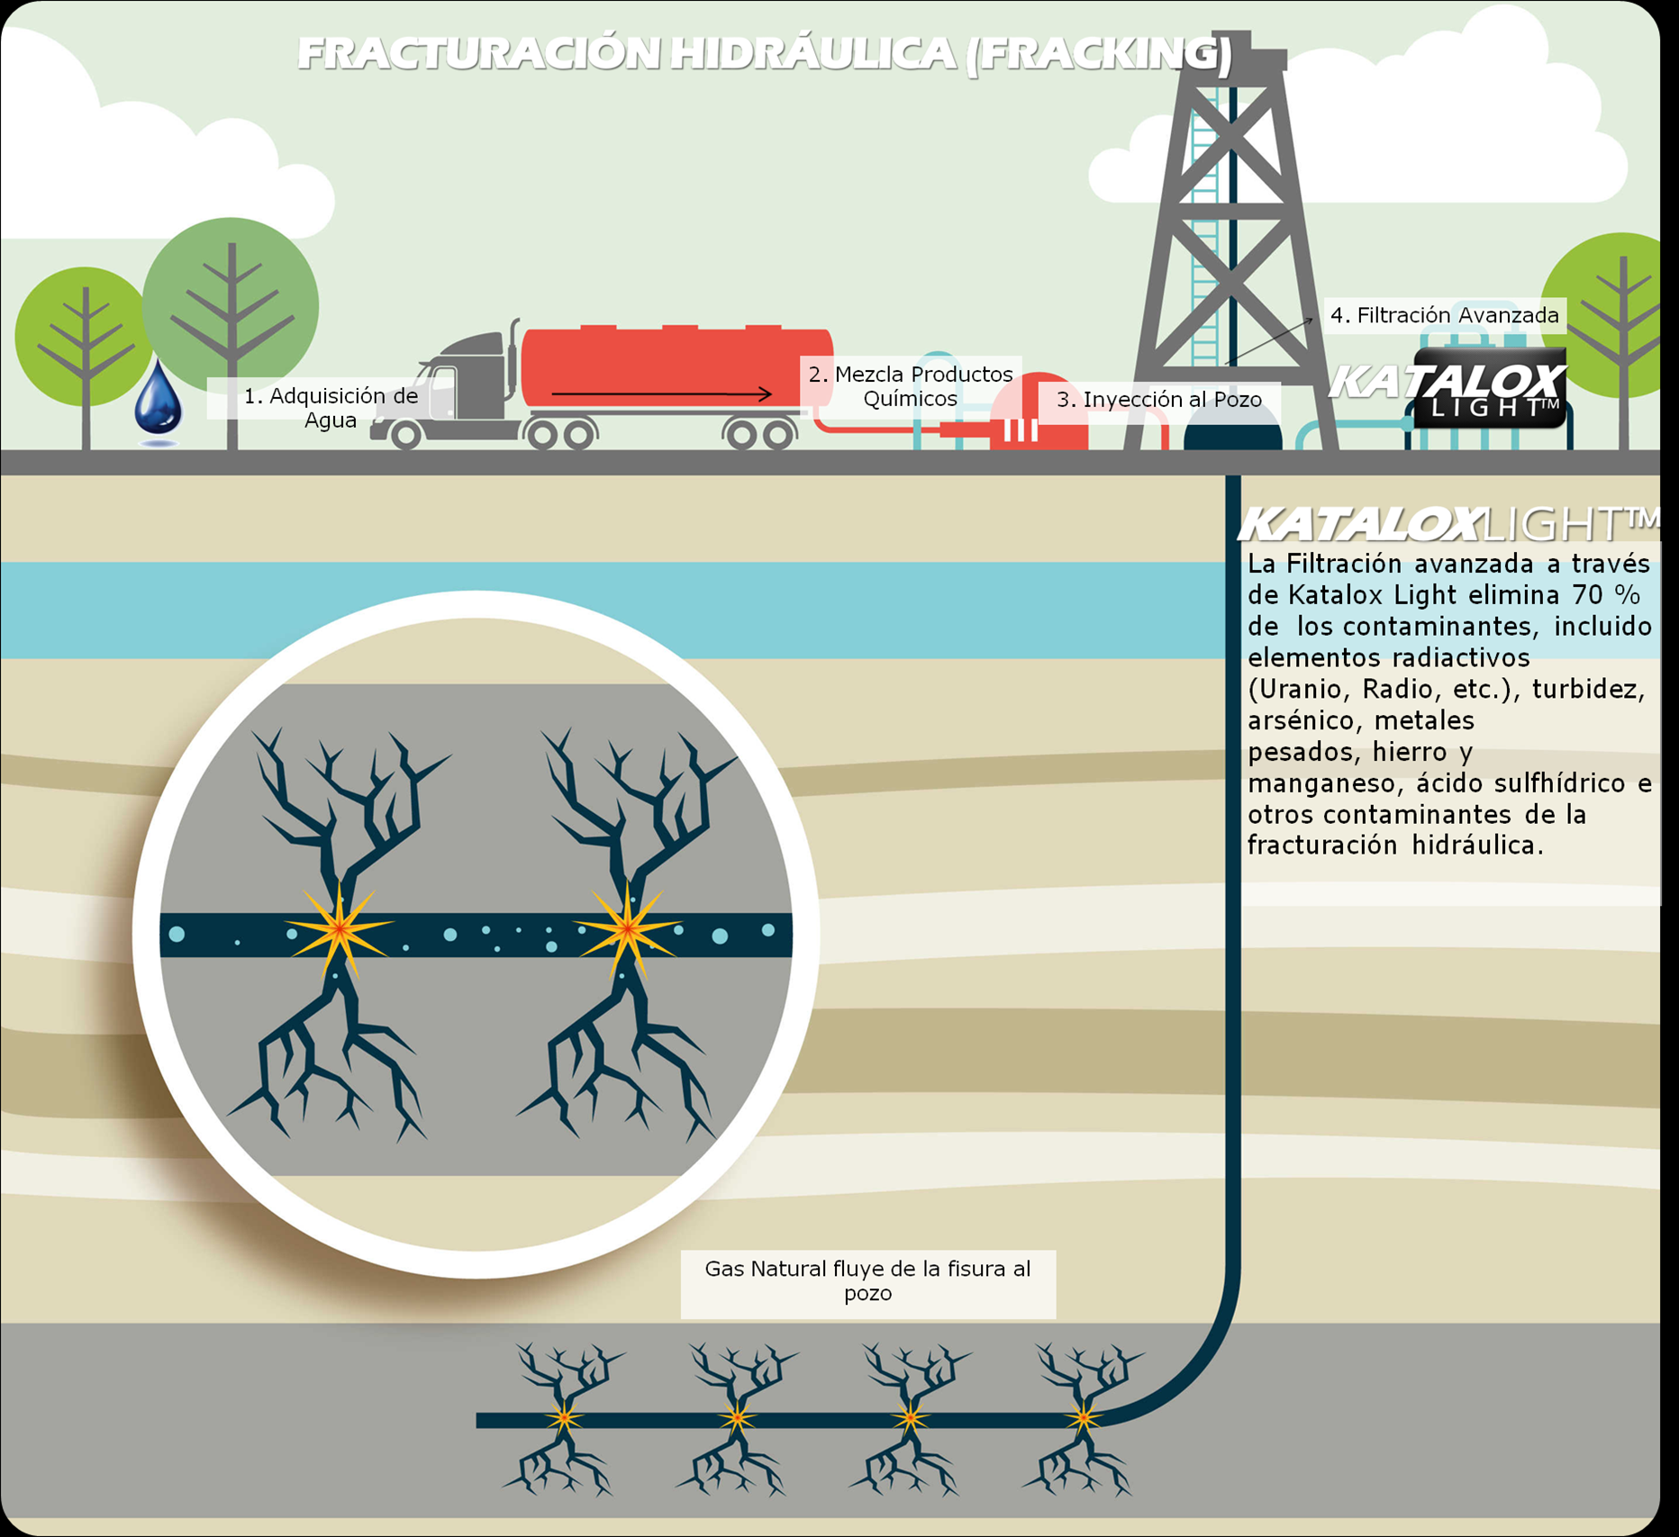
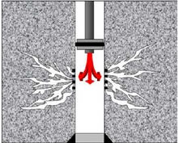
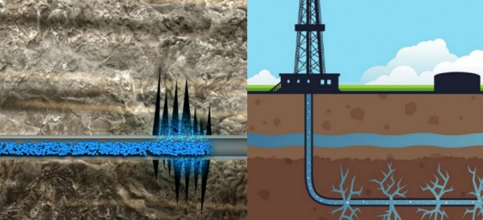
FIN DE LA PRESENTACIÓN
FACULTAD DE INGENIERÍAS FÍSICO-QUÍMICAS
ESCUELA DE INGENIERÍA DE PETRÓLEOS
BUCARAMANGA
2015
MUCHAS
GRACIAS

